Slide 1
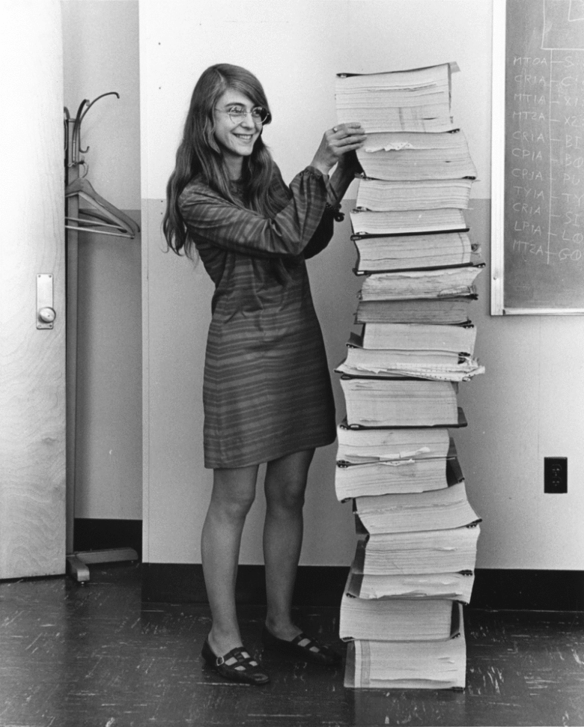
Sistemas de Inteligencia Artificial - TP2
Grupo Hamilton
Barmasch, Juan Martín (61033),
Bellver, Ezequiel (61268),
Castagnino, Salvador (60590),
Lo Coco, Santiago (61301),
Negro, Juan Manuel (61225).

Slide 2
Generalidades

Slide 3
Estructura
Se utilizó un perceptrón general que permitía modificar su función de activación, optimizaciones, hiperparámetros, métodos de entrenamiento, y sus capas.
Esto fue posible por la parametrización del código y el uso de productos matriciales.

Slide 4
Optimizaciones
Entrenamiento
Regularización
Gradient Descent
Momentum
Root Mean Square Propagation
Adaptive 𝜼
Adam
Adadelta
Adamax
Nadam
Amsgrad
Batch
Online
Dropout

Slide 5
Funciones de activación
Dataset Partitioning
Identidad
Sign
Logistic
Tangente Hiperbólica
Holdout
K Fold Cross Validation

Slide 6
Ejercicio 1

Slide 7
Prueba
Siendo una estructura de perceptrón simple con una sola neurona, no se utilizó dropout. Además, como el dataset son 4 datos, tampoco usamos dataset partitioning.
Por la consigna, se utilizó la función de activación escalón y se probaron distintos métodos de entrenamiento y optimizadores.

Slide 8
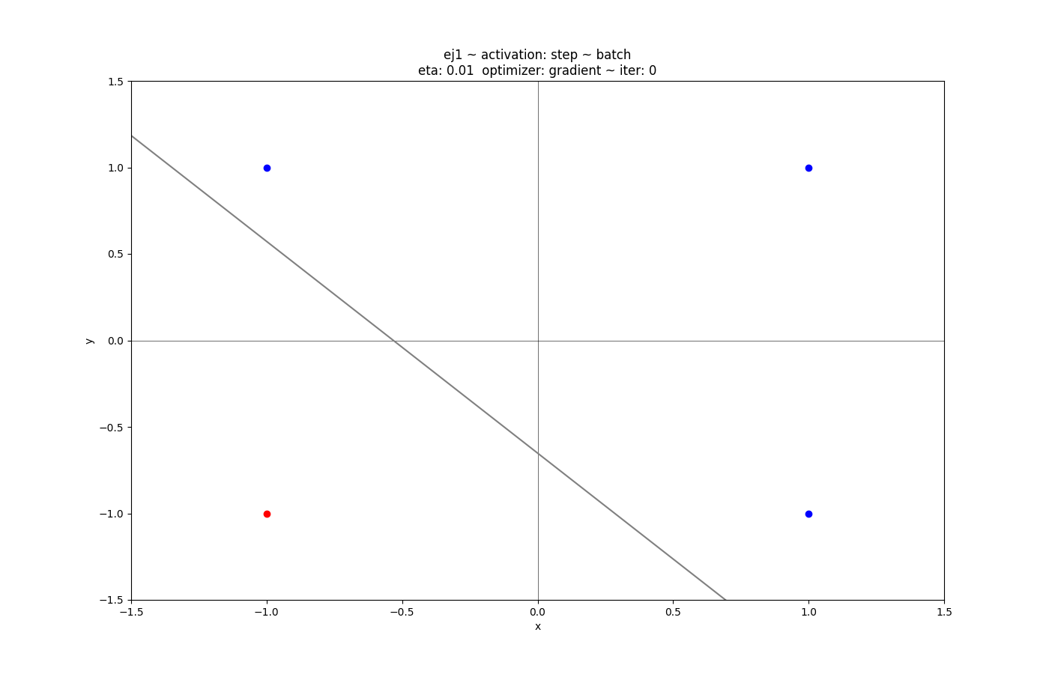
Resultados - AND - Batch - Gradient

Slide 9
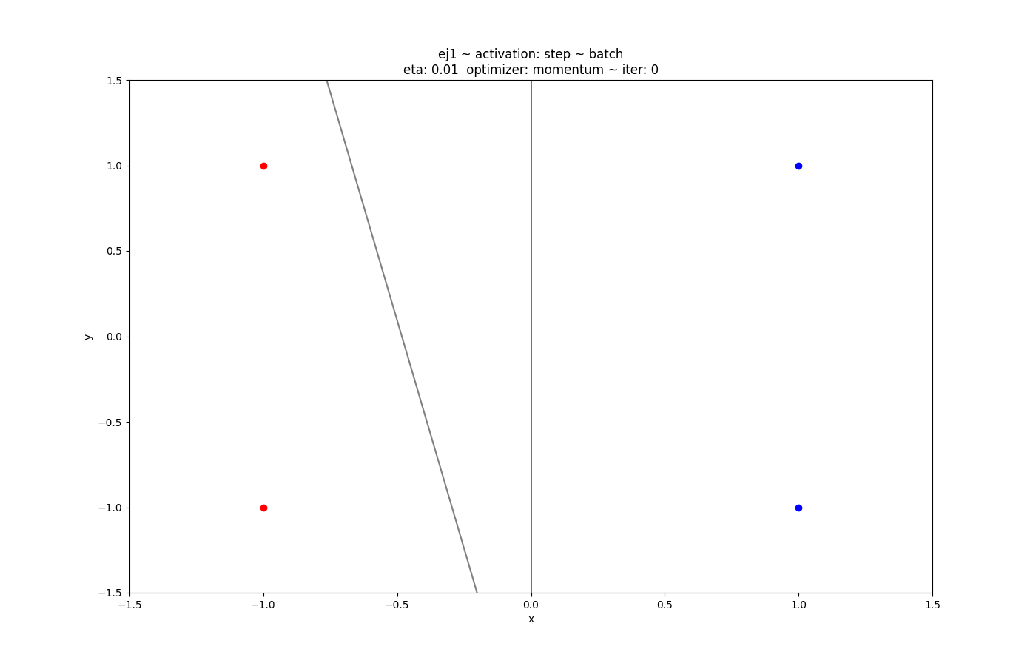
Resultados - AND - Batch - Momentum

Slide 10
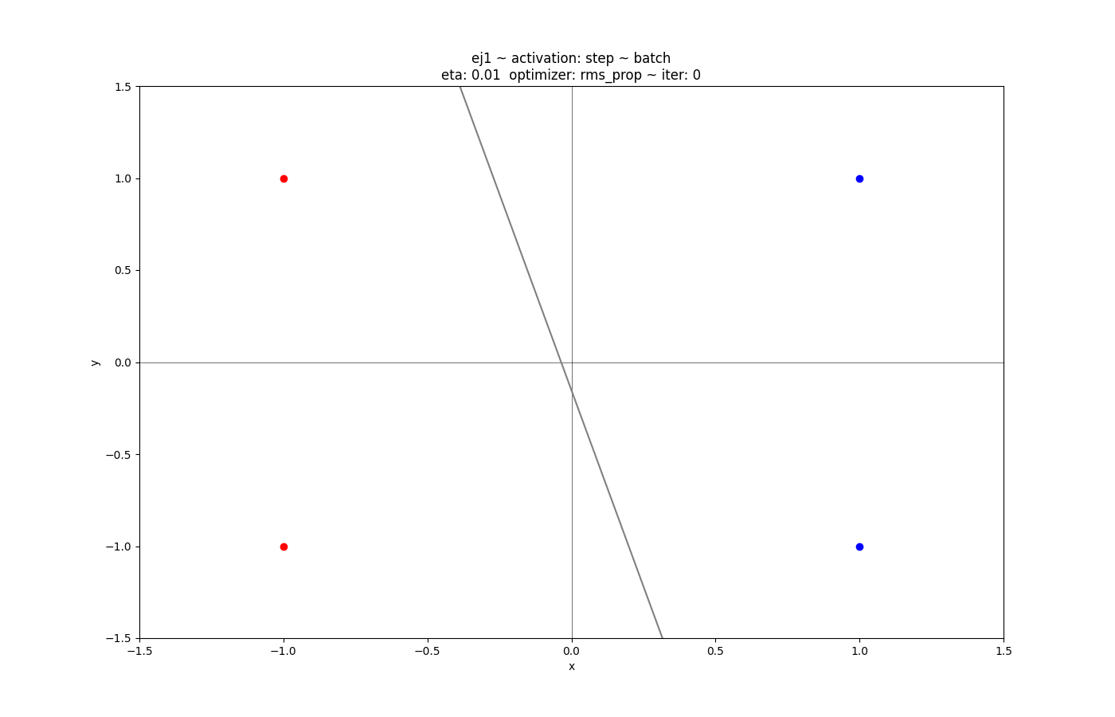
Resultados - AND - Batch - RMS Prop

Slide 11
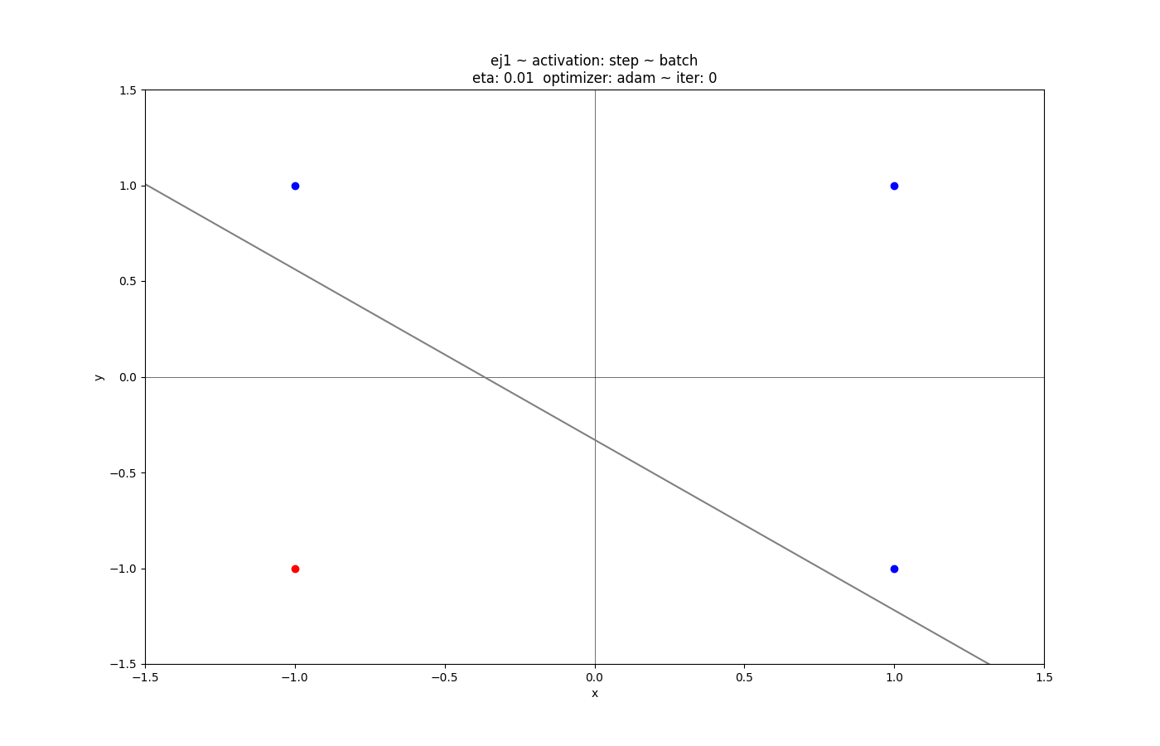
Resultados - AND - Batch - Adam

Slide 12
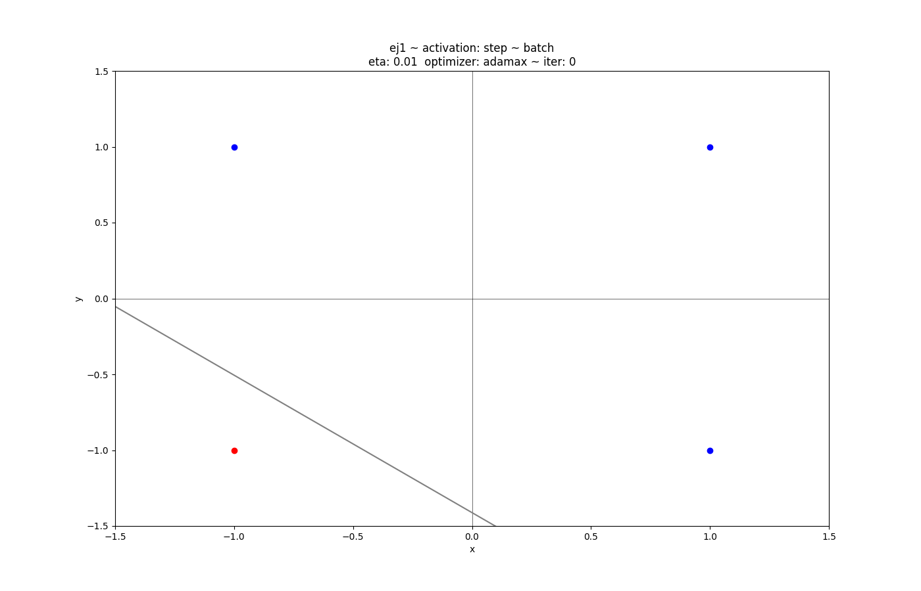
Resultados - AND - Batch - Adamax

Slide 13
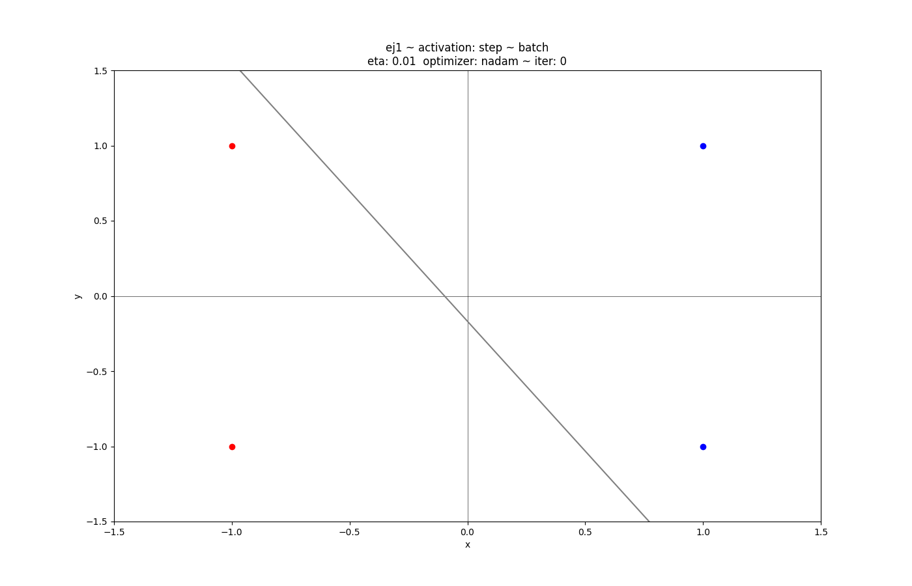
Resultados - AND - Batch - NAdam

Slide 14

Resultados - AND - Batch - Adadelta

Slide 15
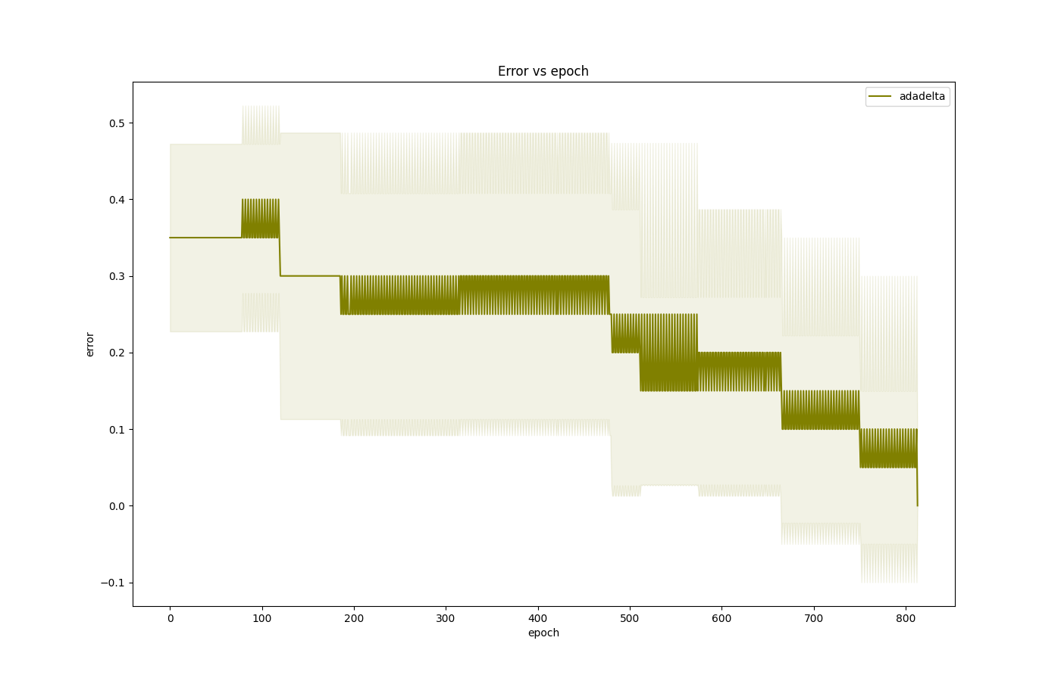
Resultados - AND - Batch - Adadelta

Slide 16
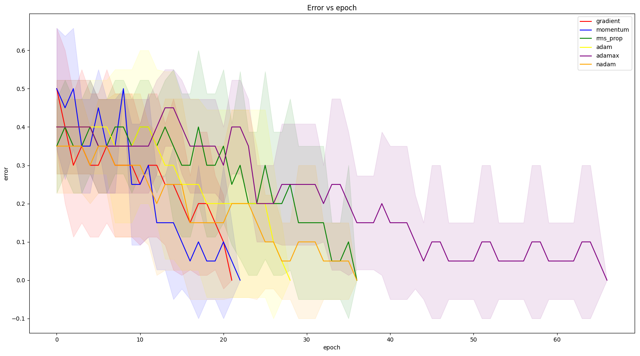
Resultados - AND - Batch - Escalón

Slide 17
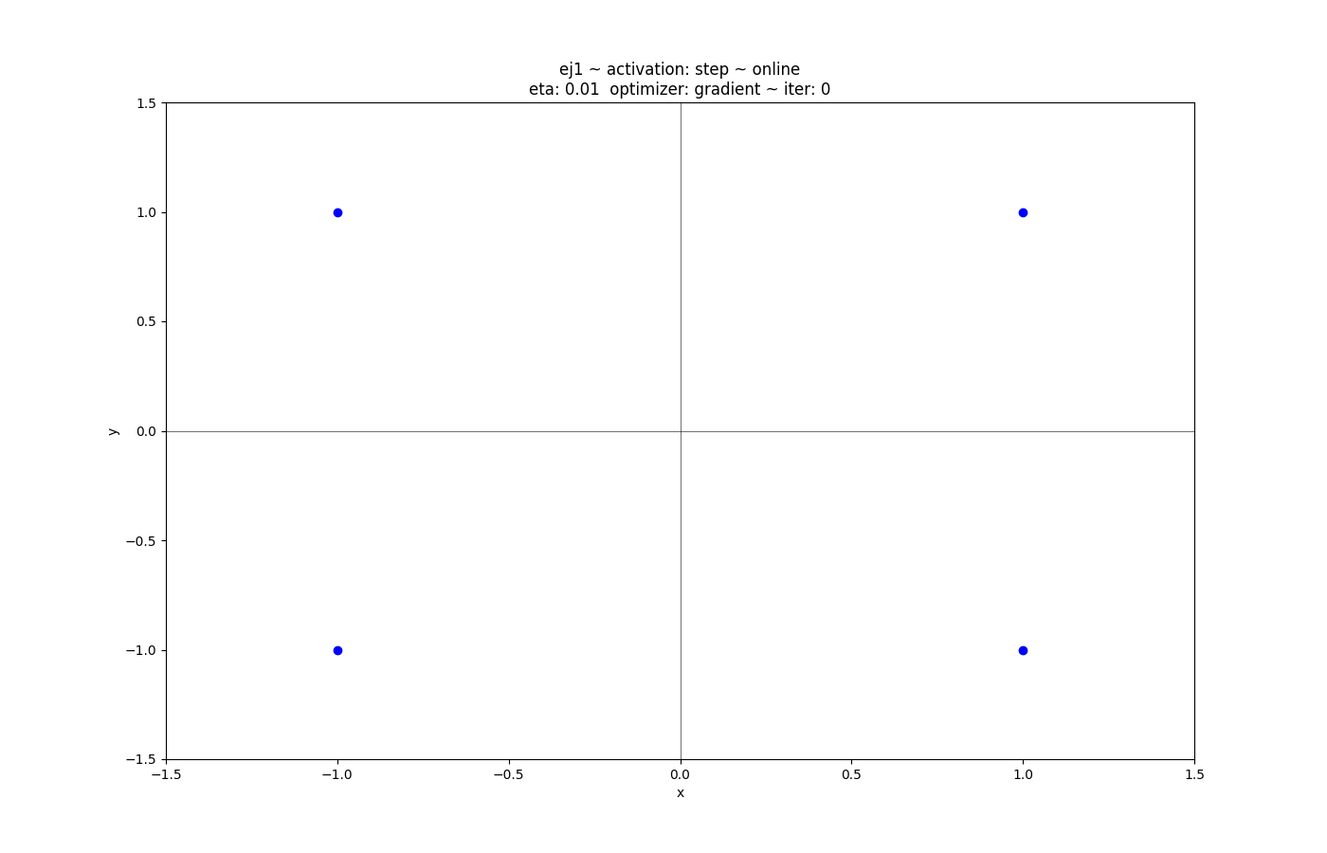
Resultados - AND - Online - Gradient - Escalón

Slide 18
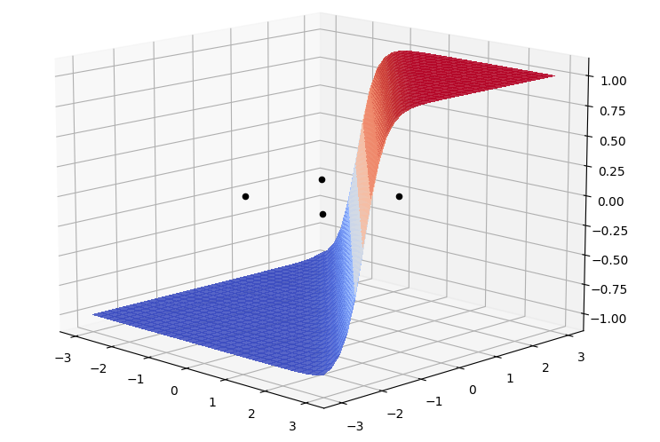
Resultados - AND - Batch - Gradient - tanh

Slide 19
Análisis - AND
El problema es linealmente separable, por lo que encontramos soluciones con todos los optimizadores implementados.
Por la simplicidad de la estructura, optimizaciones “simples” son más efectivas, como Momentum o RMS Prop, mientras que optimizaciones más complejas, como las basadas en Adam, son más lentas en encontrar la solución.
Online resulta muy similar a Batch en cantidad de épocas. Pero en el caso de Online, los pesos se actualizan más veces

Slide 20
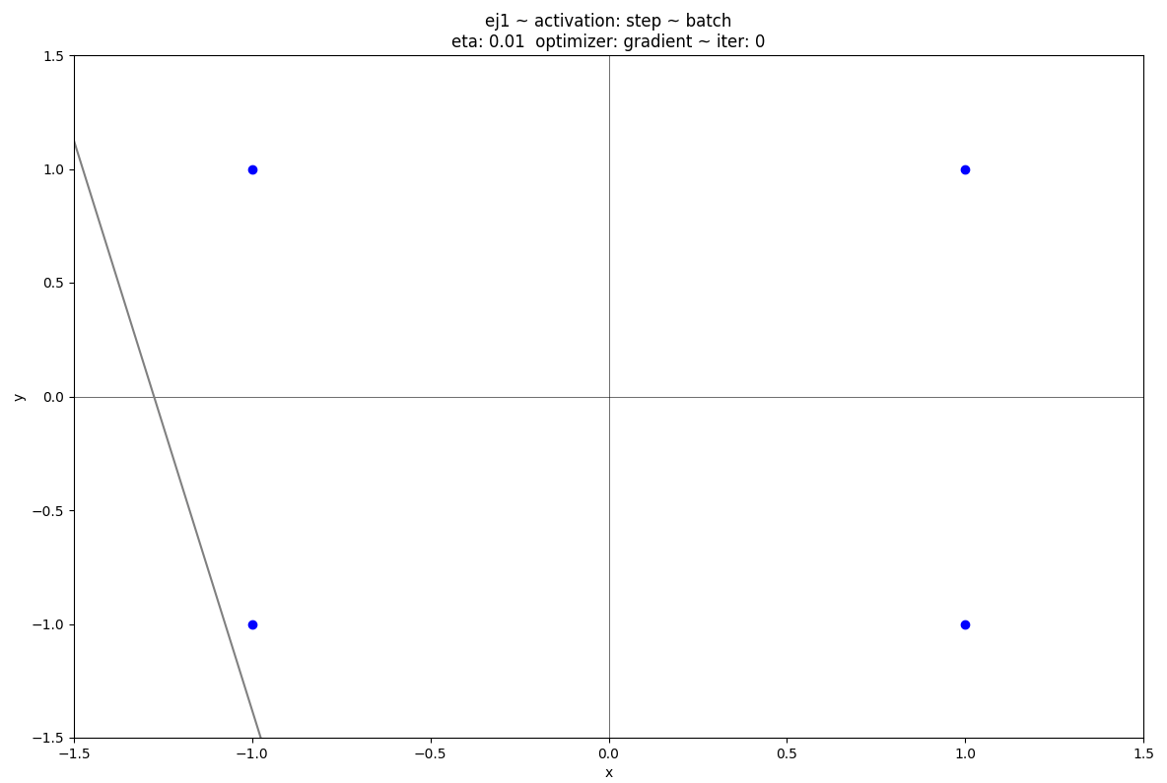
Resultados - XOR - Batch - Gradient
El problema no es linealmente separable, por lo que el perceptrón simple con función de activación escalón no podrá encontrar una solución con error menor a 0,25.

Slide 21
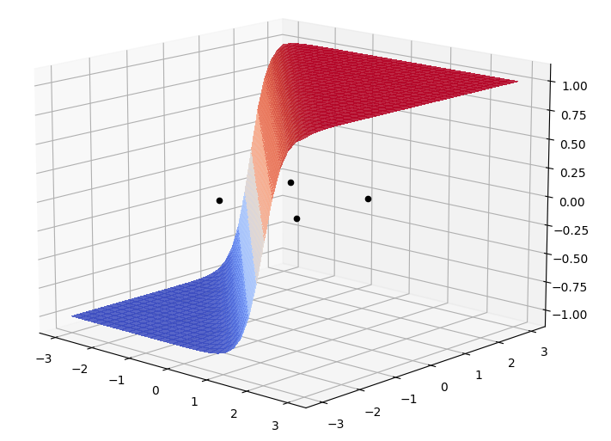
Resultados - XOR - Batch - Gradient

Slide 22
Ejercicio 2

Slide 23
Prueba
Siendo una estructura de perceptrón simple con una sola neurona (según la consigna), no se probó con dropout. Aunque de todas formas se hizo la prueba con X capas ocultas, en cuyo caso el dropout mostró peores resultados que los obtenidos sin su uso.
Sin embargo, se probó con todos los optimizadores, métodos de entrenamiento, y particionamiento de datos implementados.

Slide 24
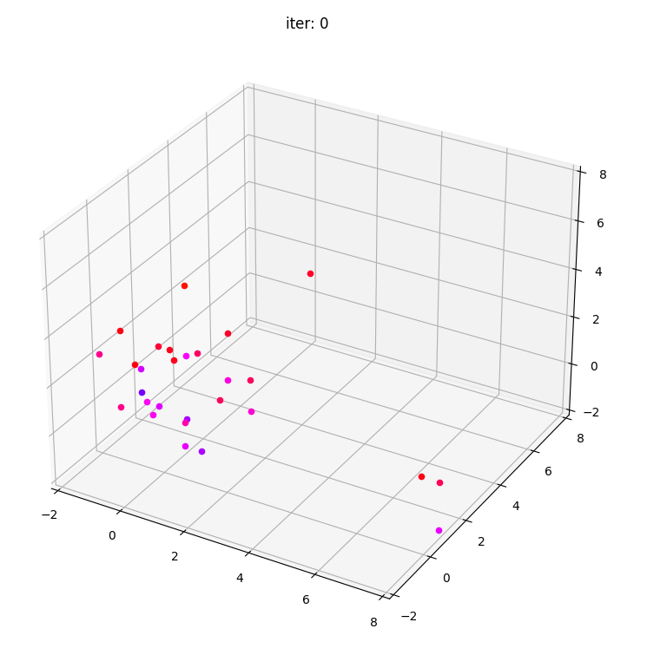
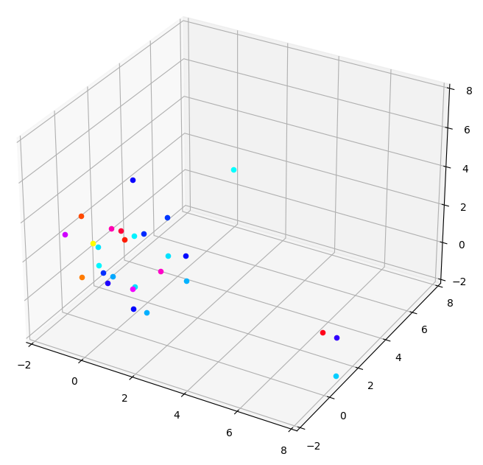
Resultados - Batch, Adam, tanh, 𝜼 = 10⁻⁴
Esperado:

Slide 25
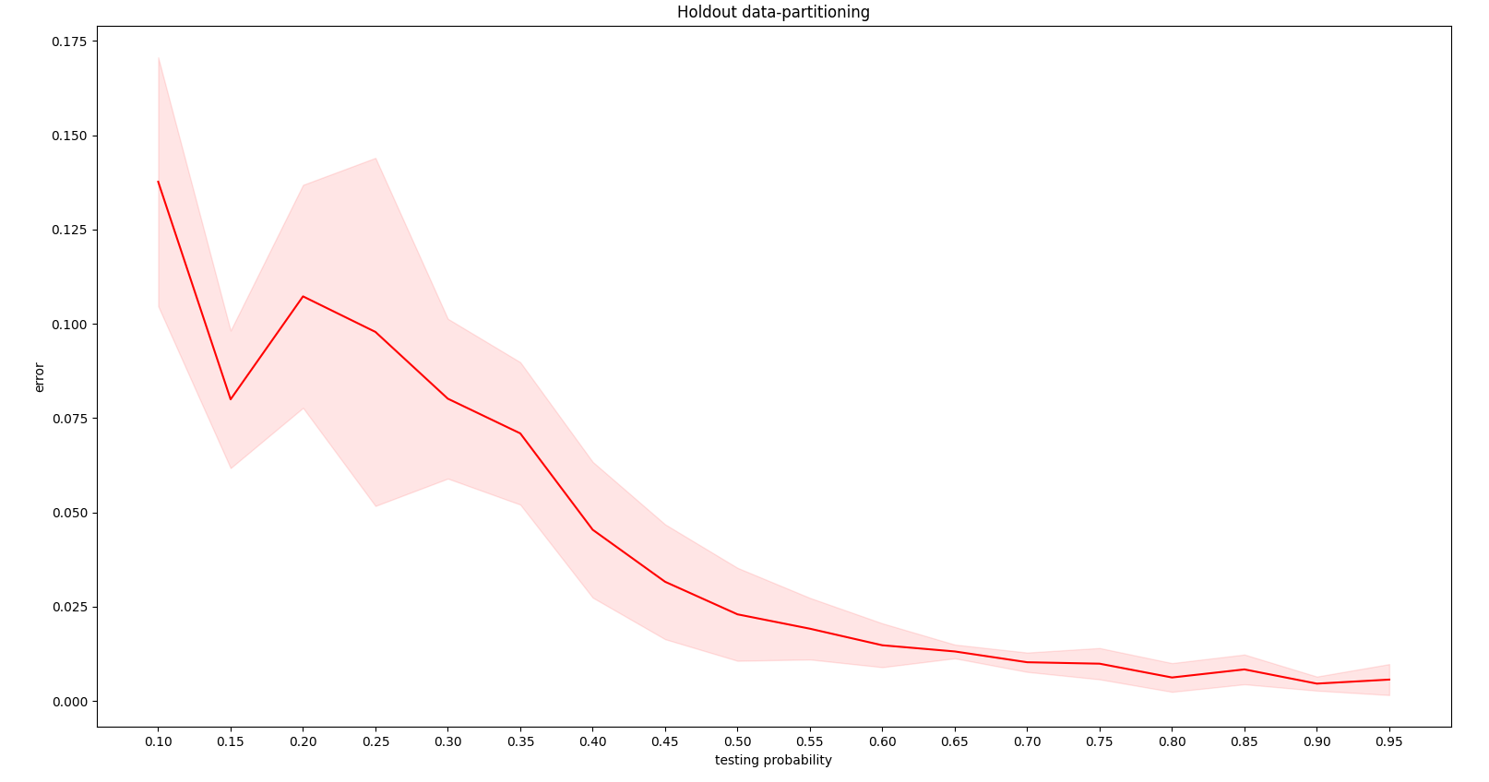
Holdout - 𝜼 = 10⁻⁴, 𝜷 = 1, batch, Adam, tanh

Slide 26
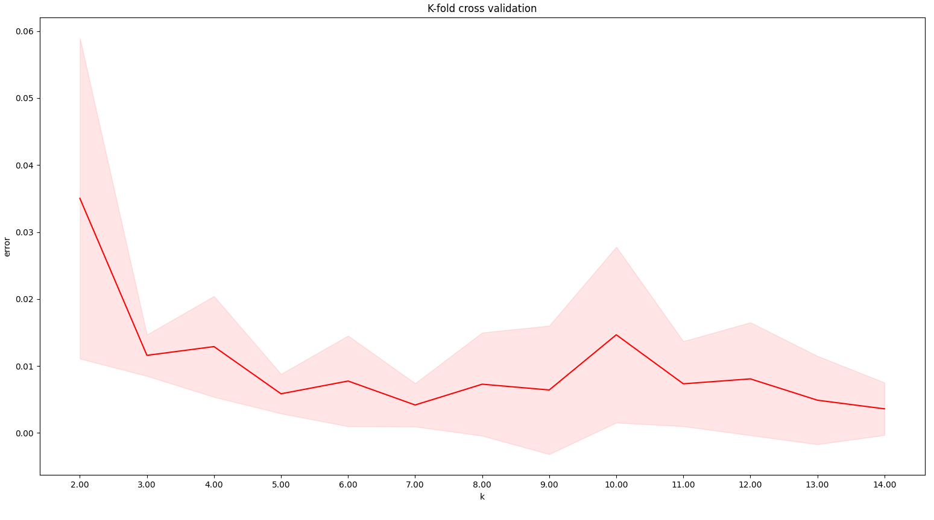
K-Fold

Slide 27
Análisis
Los valores de holdout contienen al principio un alto nivel de variación y recién a partir de un 60% de los datos se estabiliza la curva de los errores. El overfitting no pareciera presentarse cuando el tamaño de training set es mayor que 50%.
Los valores obtenidos por medio de k-fold contienen poca variación y se estabilizan rápidamente. Para valores mayores que k = 5 la curva no se aleja mucho del error obtenido con este parámetro, mostrando así que es el punto óptimo entre cómputo y precisión.
El método k-fold es conveniente en este caso ya que el dataset es chico. Este método aun así contiene un trade off que es que es demandante en cuanto a cómputo requerido.

Slide 28
Partitioning arbitrario
Se probó utilizando datos que tuvieran los resultados distribuidos uniformemente entre el mínimo y el máximo. De esta forma se logró separar 9 datos que cumplían la propiedad de que la diferencia entre sus resultados contiguos es menor a 16.
Se realizó esta discriminación buscando reducir la cantidad de datos con resultado parecido que se utilizaban en el entrenamiento de la red neuronal.

Slide 29
Tabla
x1 | x2 | x3 | y | Δy
0 | 7,9 | 1 | 0,32 | —
-0,5 | 0,6 | 0 | 7,871 | 7,551
0,4 | 2,7 | 2 | 17,654 | 9,783
7,9 | 1 | 0 | 26.503 | 8,849
-2 | 0 | 2 | 40,131 | 13,628
-0,5 | 0.6 | 2,5 | 51,000 | 10,869
0 | 0,4 | 2,7 | 61,301 | 10,301
-1,3 | 0 | 3,23 | 72,512 | 11,211
0 | -1,3 | 3,23 | 88,184 | 15,672
Con los mismos parámetros que las corrida anteriores se obtuvieron:
Media del error de predicción: 0.0218306
Desviación estándar: 0.0023388
Podemos considerar esta división satisfactoria. Se puede observar en el gráfico de holdout como al usar 35% del dataset aleatoriamente, se obtiene una media de error de 0,7 y una desviación estándar de 0,2 (aproximadamente)
Pero usando 9 de 28 datos (32%) logramos resultados mucho mejores.

Slide 30
Ejercicio 3a
XOR

Slide 31
Prueba
Se utilizó Batch como entrenamiento, y se probaron muchos hiperparámetros y optimizadores.
Además, se varió la cantidad de neuronas por capa oculta y se mostraron los resultados.

Slide 32
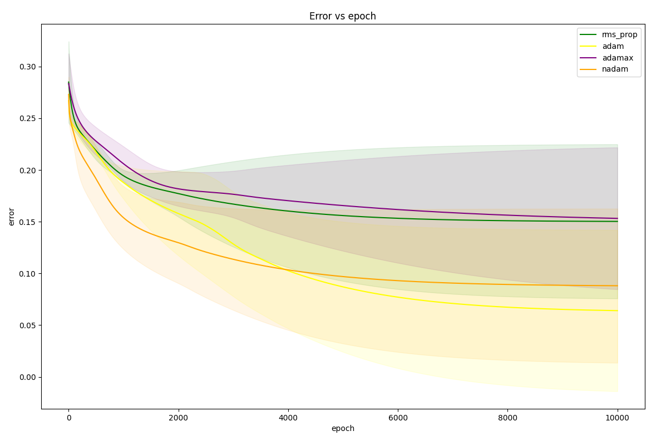
Resultados - Batch, tanh, 𝜼 = 10⁻⁴, 𝜷 = 1
[2,1]

Slide 33
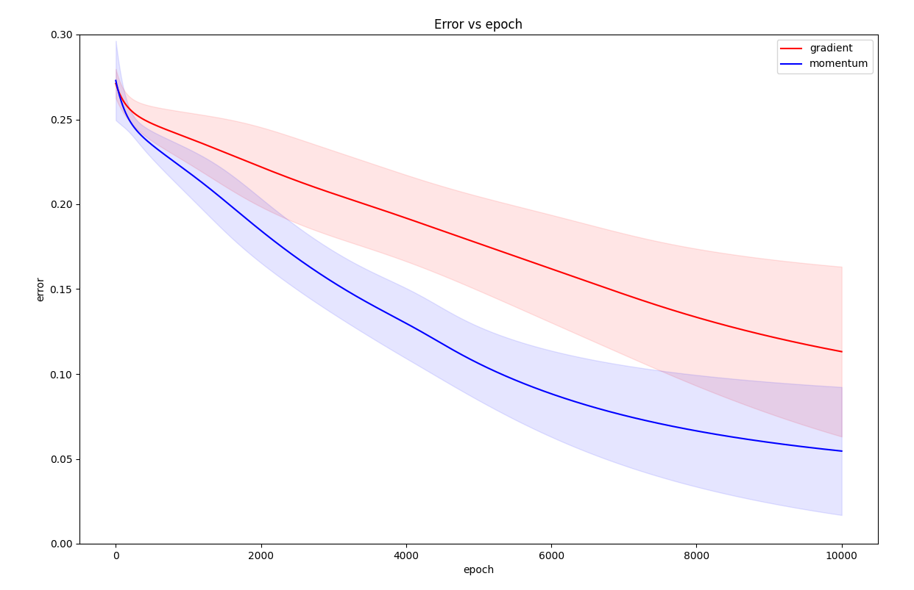
Resultados - Batch, tanh, 𝜼 = 10⁻⁴, 𝜷 = 1
[2,1]

Slide 34
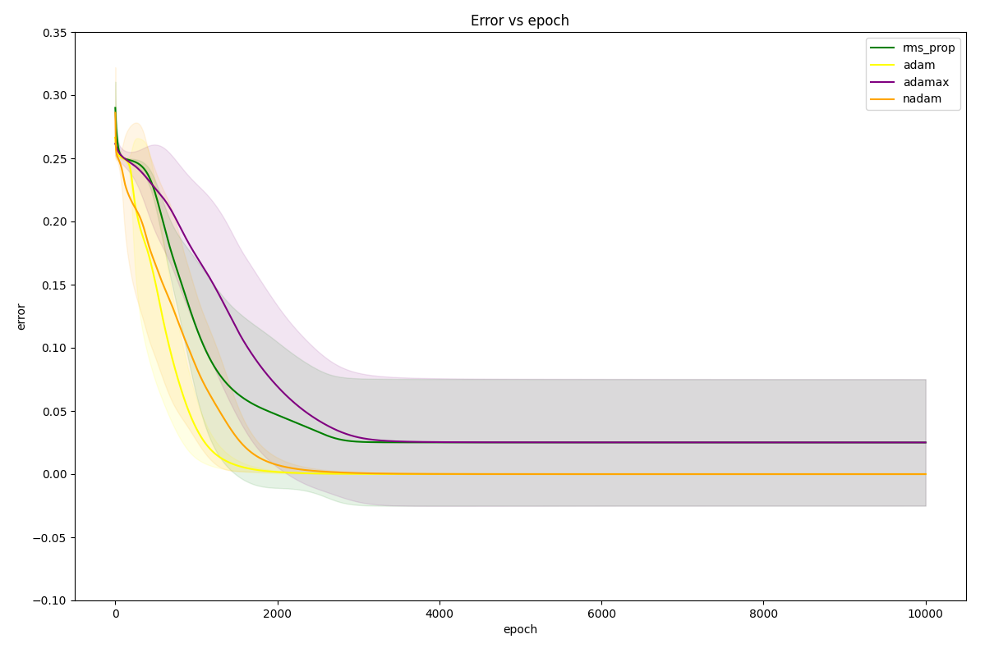
Resultados - Batch, tanh, 𝜼 = 10⁻⁴, 𝜷 = 1
[5,1]

Slide 35
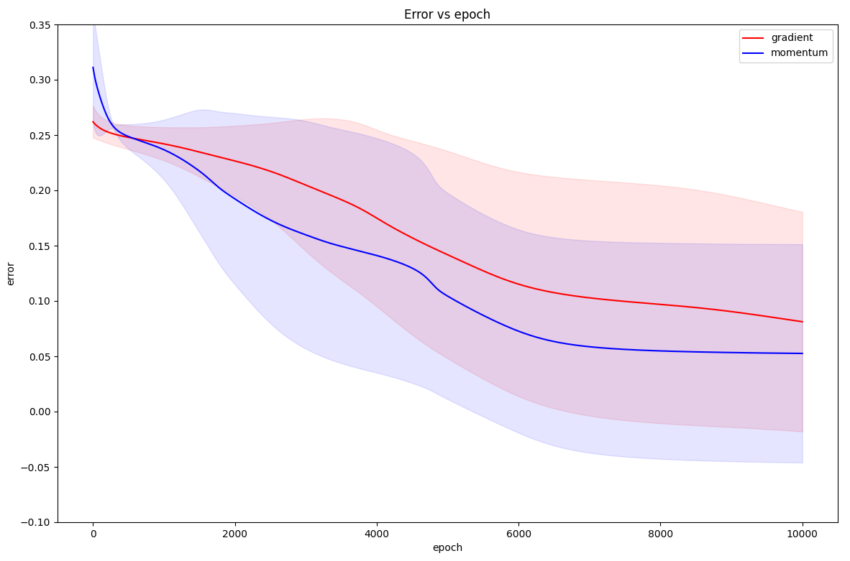
Resultados - Batch, tanh, 𝜼 = 10⁻⁴, 𝜷 = 1
[5,1]

Slide 36
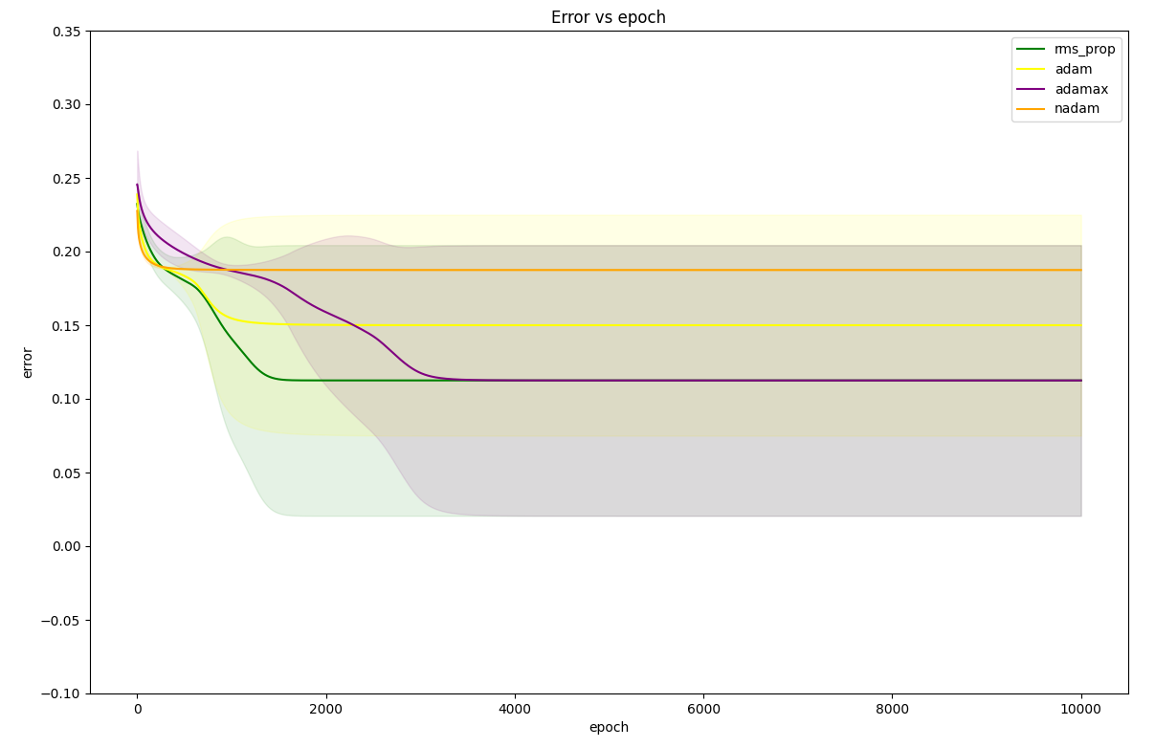
Resultados - Batch, tanh, 𝜼 = 10⁻⁴, 𝜷 = 1
[4,2,1]

Slide 37
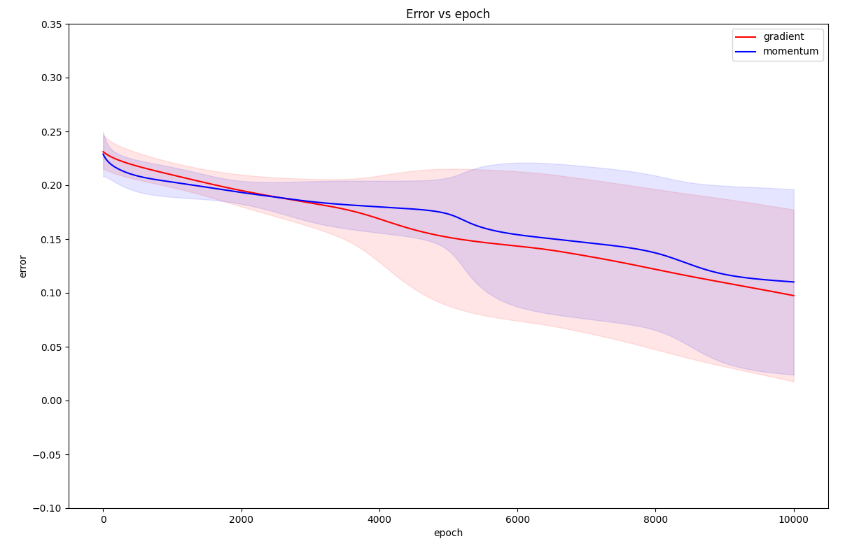
Resultados - Batch, tanh, 𝜼 = 10⁻⁴, 𝜷 = 1
[4,2,1]

Slide 38
Análisis
Podemos ver que mientras más neuronas se agregan:
Aumento en la desviación estándar de gradient y momentum.
Disminución de la desviación estándar en los métodos adam-like dando, además, una convergencia mucho más rápida.
Por otro lado, aumentar las capas ocultas no produce mejores resultados.
Gradient y momentum tardan en converger.
Los métodos adam-like se estancan en un mínimo local.

Slide 39
Ejercicio 3c
Identificación de dígitos

Slide 40

Prueba
Se utilizó Batch como entrenamiento, y se probaron muchos hiperparámetros y optimizadores. Se probó [20, 10] y [20, 20, 10] pero se decidió por [20, 10].
Además, se utilizaron distintas formas de agregar ruido al dataset y evaluar cómo los distintos algoritmos se comparaban.

Slide 41
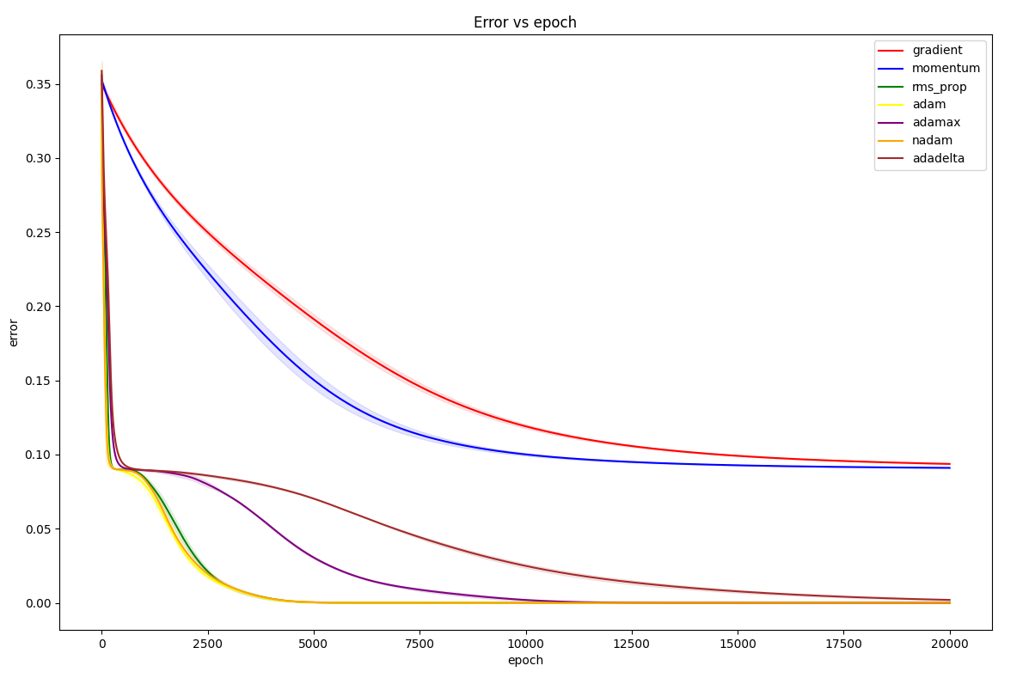
Resultados - Batch, tanh, 𝜼 = 1*10⁻³, 𝜷 = 5*10⁻²
[20, 10]
Gradiente y Momentum son lentos, disminuyendo poco el error comparado con los otros. Además, se quedan en mínimos locales.
El resto de los optimizadores encuentra el mínimo local, y lentamente busca otros mínimos aún menores.
Tanto RMS Prop y Adam-like son más rápidos al disminuir el error, pero entre ellos se destacan Adadelta y Adamax como los más lentos.

Slide 42
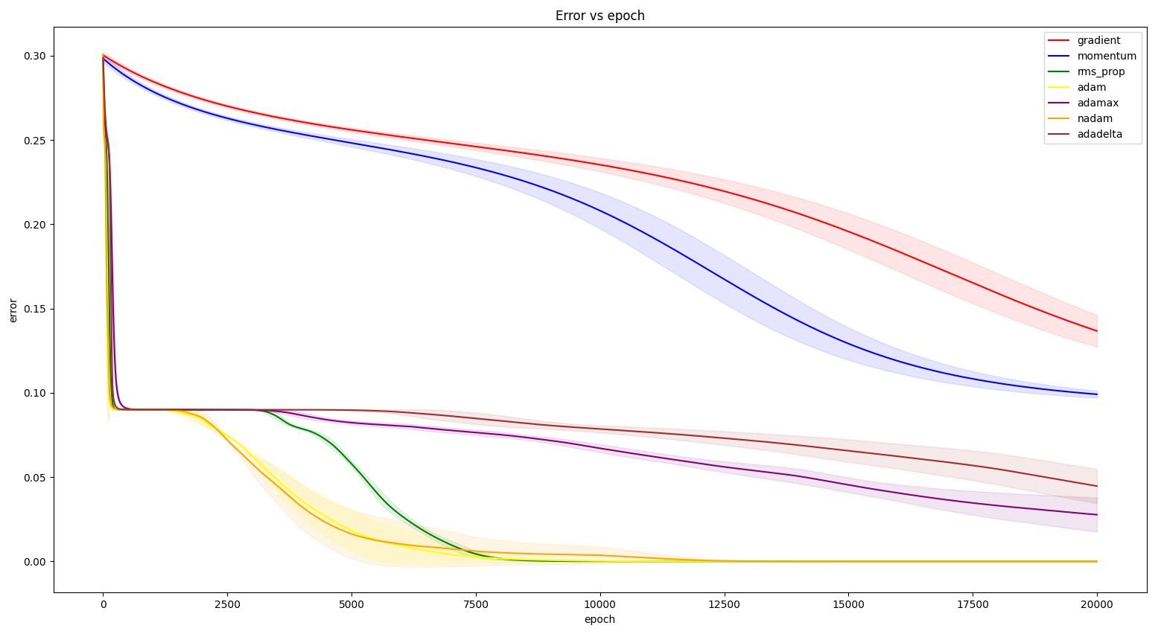
Resultados - Batch, tanh, 𝜼 = 1*10⁻³, 𝜷 = 5*10⁻²
[20, 20, 10]

Slide 43
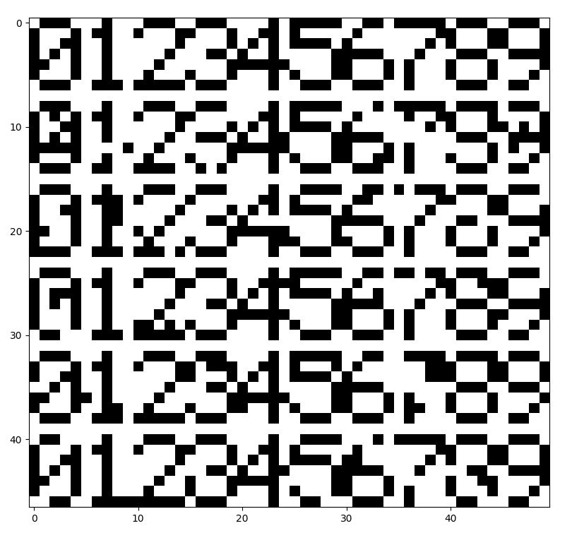
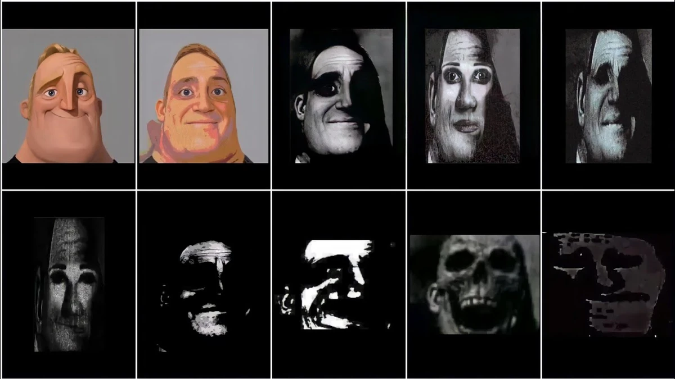
Ruido - Uniforme
Se utilizó una función de probabilidad uniforme para invertir el color de un punto con probabilidad 0,05.
Aquí se corrió con la siguiente configuración: batch, tanh, 𝜼 = 5e-3,
𝜷 = 0.05 y el máximo de iteraciones 5e4.

Slide 44
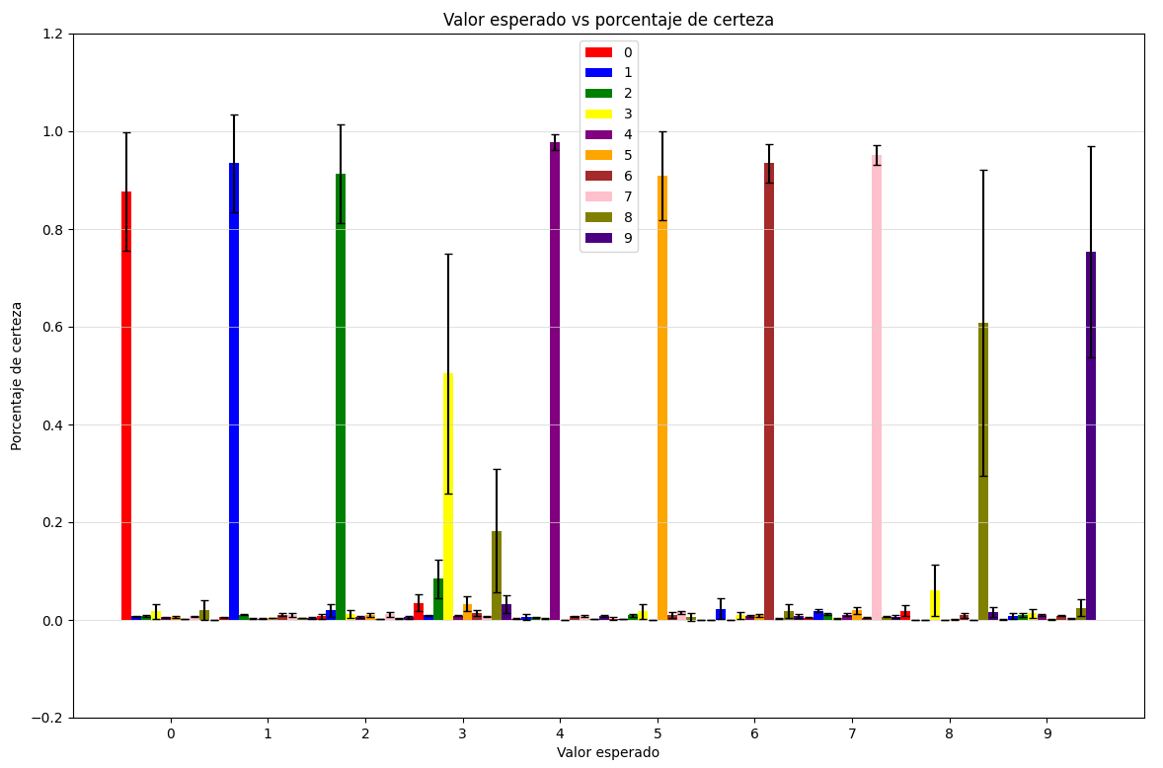
Resultados - Uniforme - Adam

Slide 45
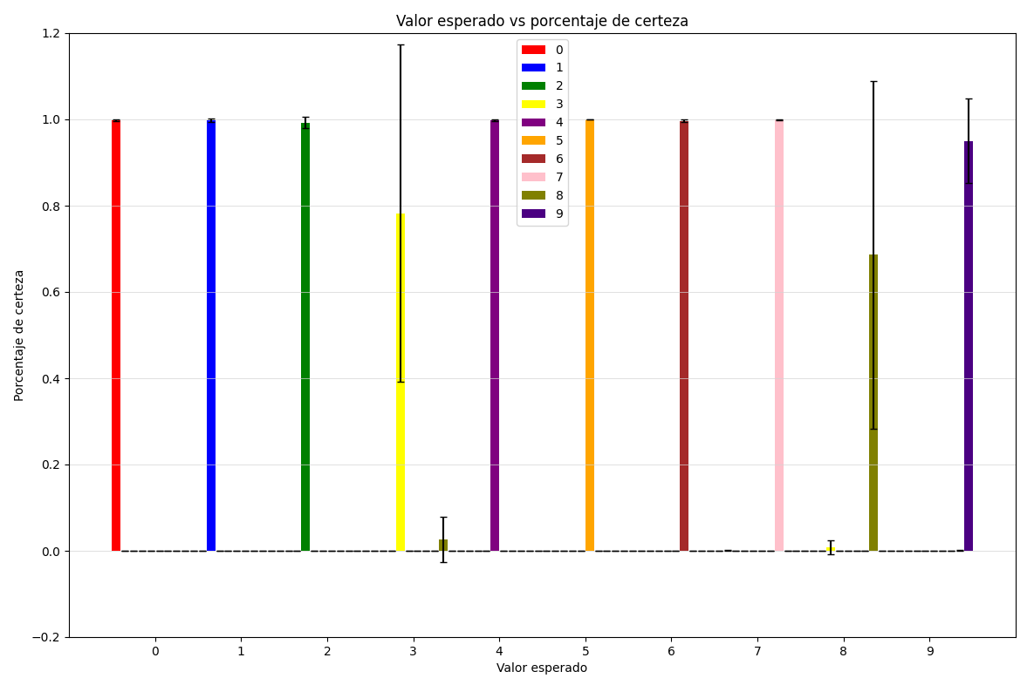
Resultados - Uniforme - Nadam

Slide 46
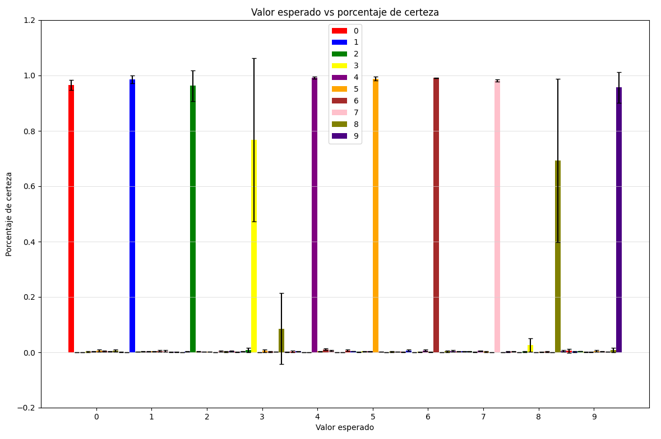
Resultados - Uniforme - RMS Prop

Slide 47
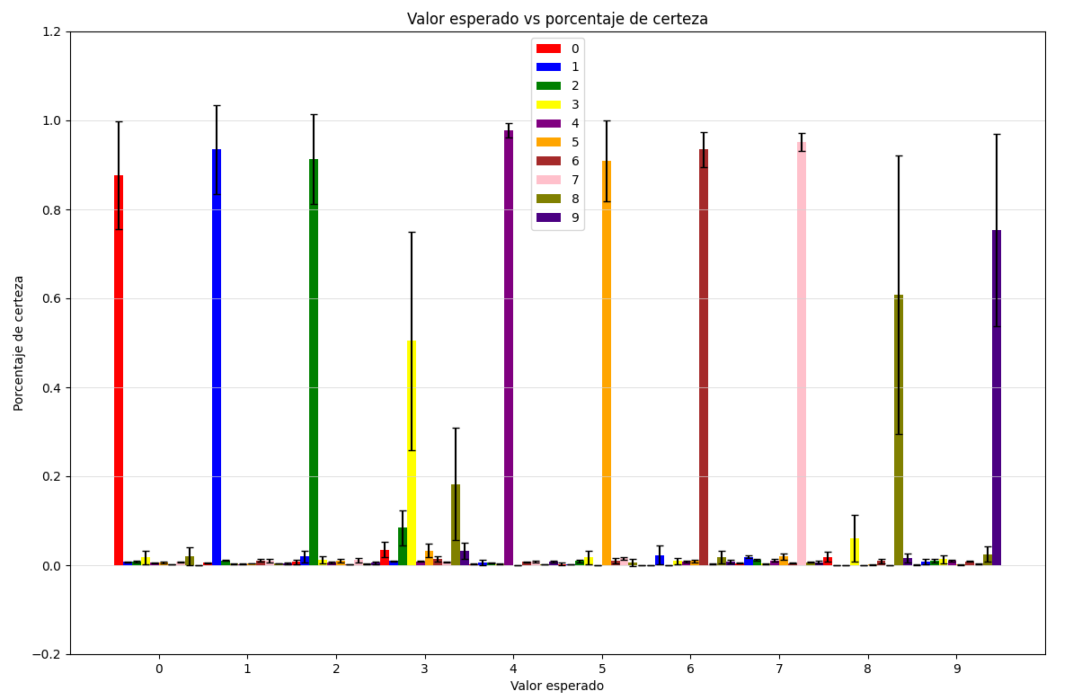
Resultados - Uniforme - Adamax

Slide 48
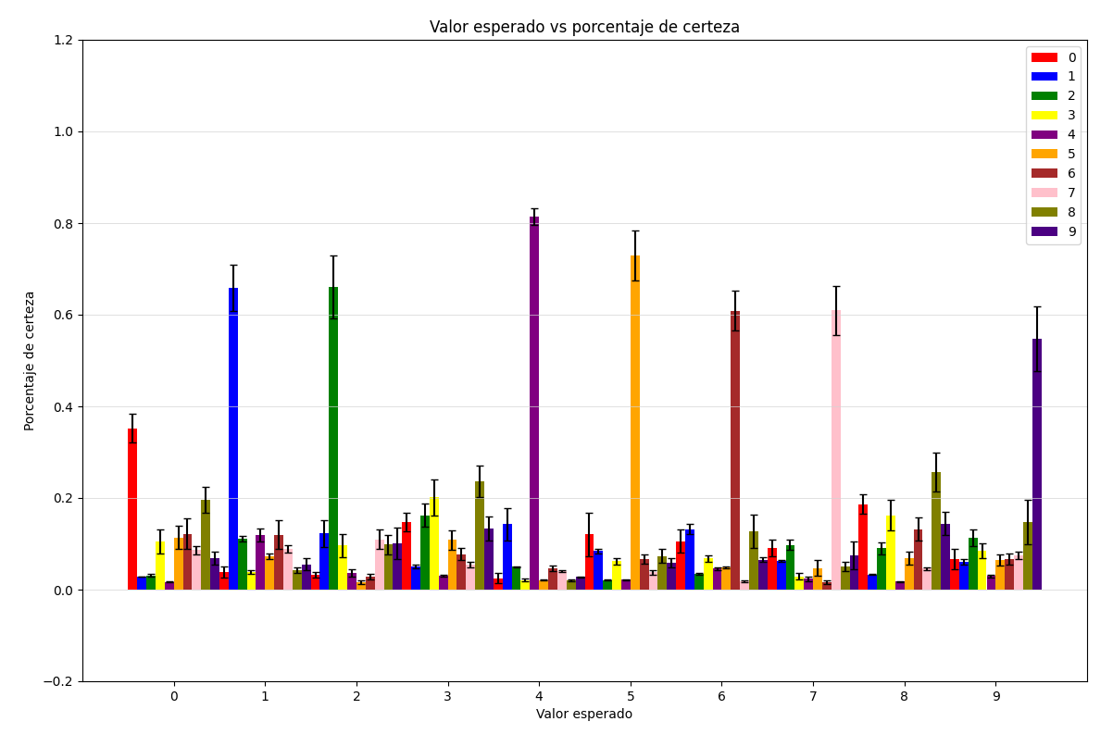
Resultados - Uniforme - Adadelta

Slide 49
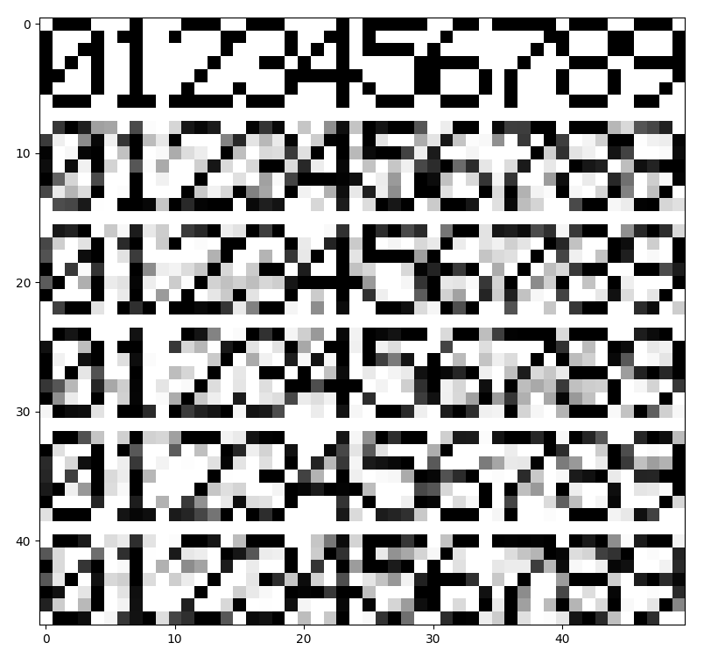
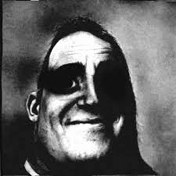
Ruido - Gaussiano
Se utilizó una función de probabilidad normal para invertir el color de un punto con desviación de 0,2.

Slide 50
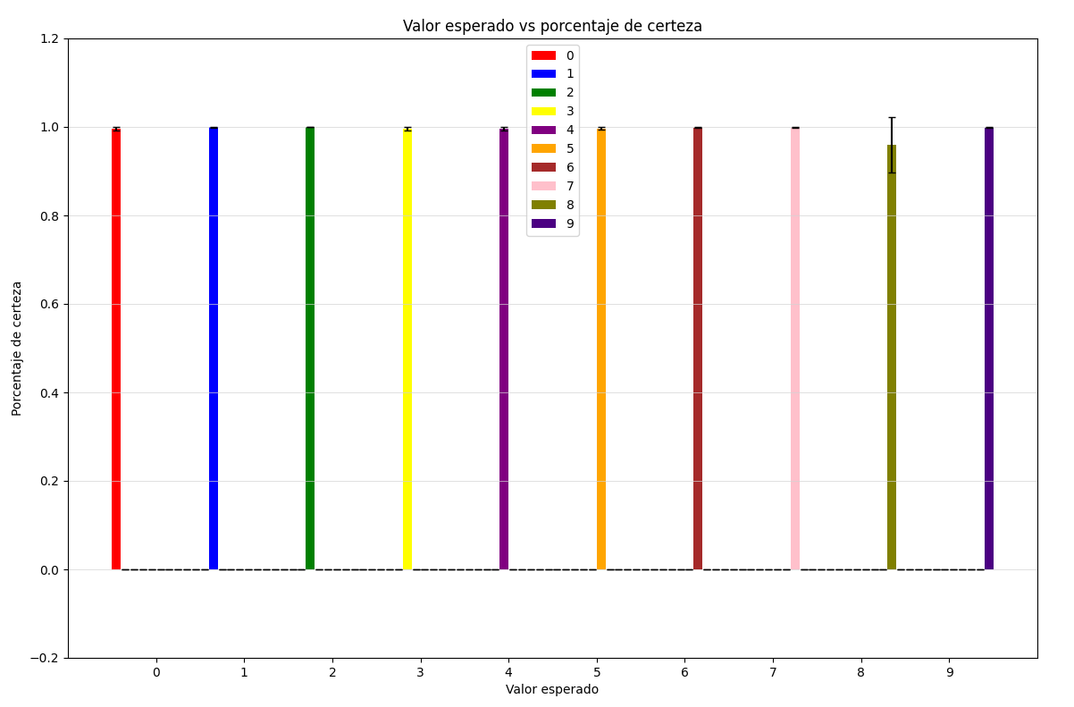
Ruido - Gaussiano 0,2 - Adam

Slide 51
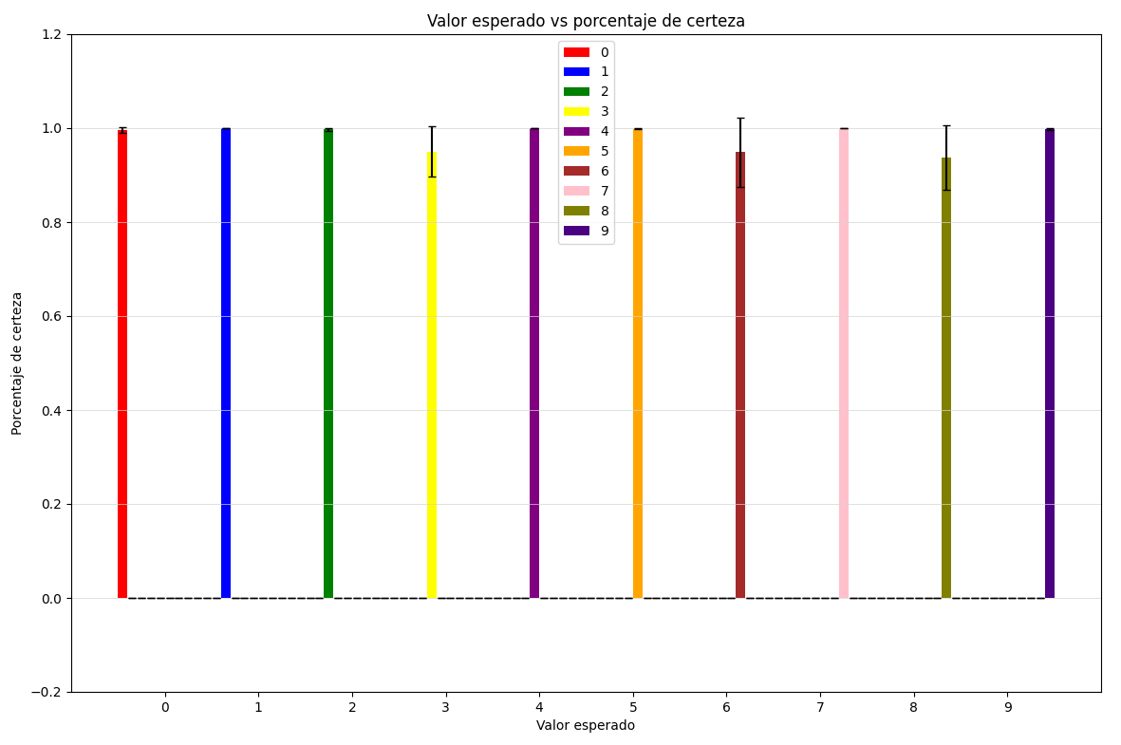
Ruido - Gaussiano 0,2 - Nadam

Slide 52
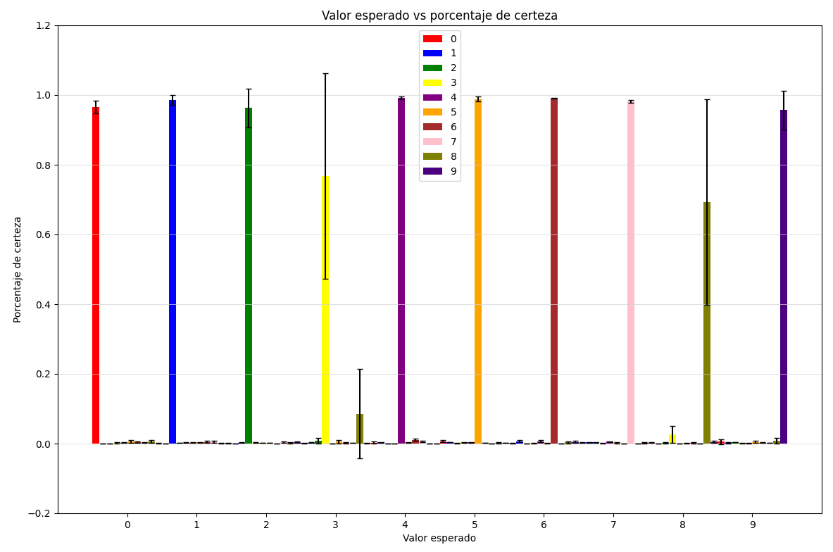
Ruido - Gaussiano 0,2 - RMS Prop

Slide 53
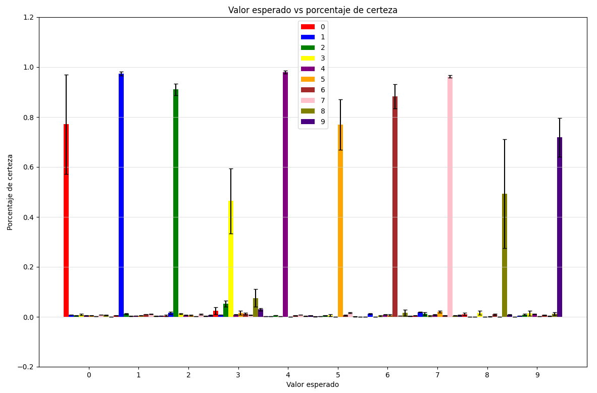
Ruido - Gaussiano 0,2 - Adamax

Slide 54
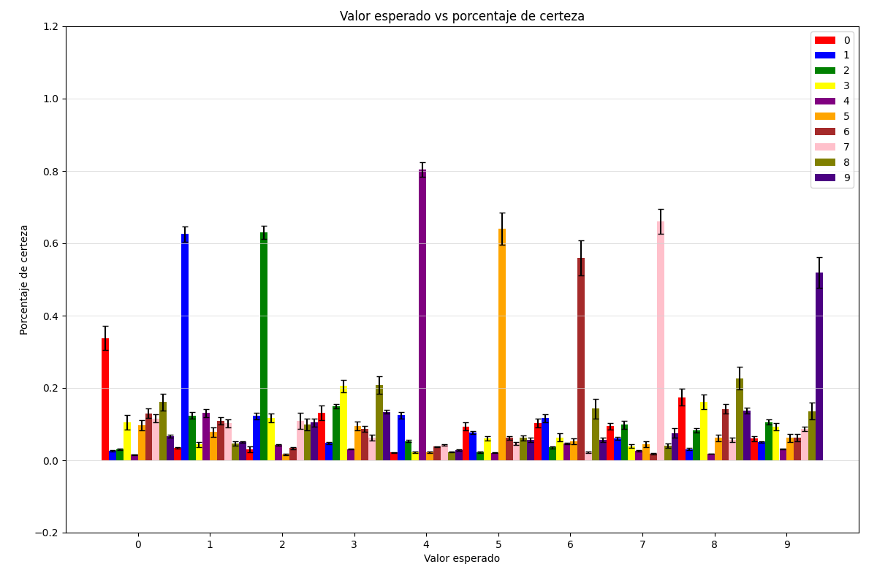
Ruido - Gaussiano 0,2 - Adadelta

Slide 55
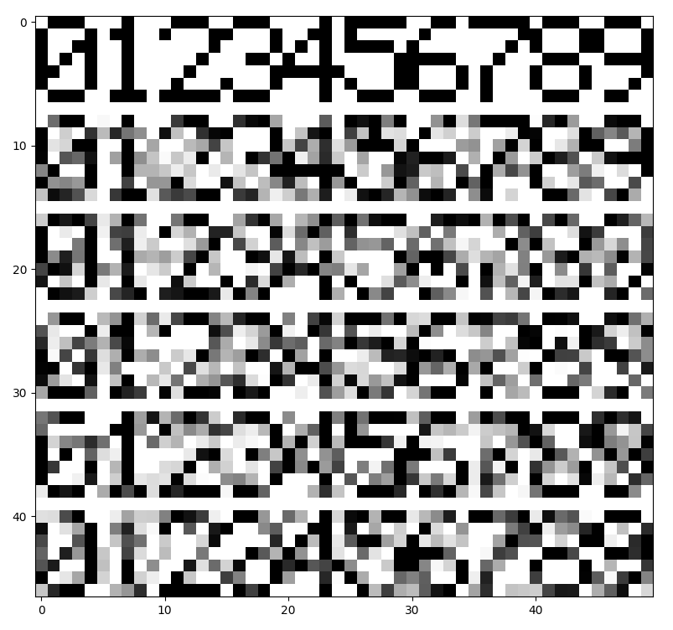
Ruido - Gaussiano
Se utilizó una función de probabilidad normal para invertir el color de un punto con desviación de 0,35.

Slide 56
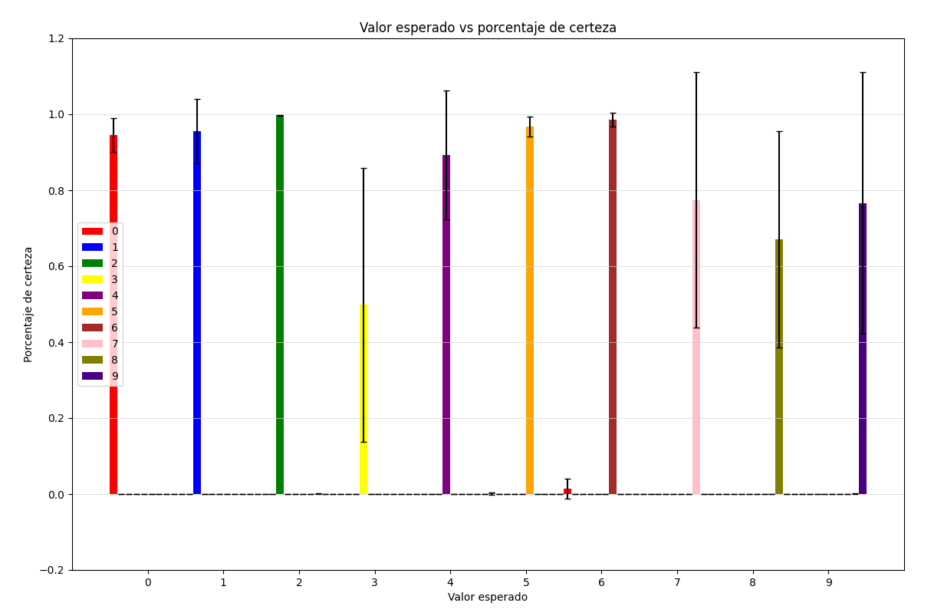
Ruido - Gaussiano 0,35 - Adam

Slide 57
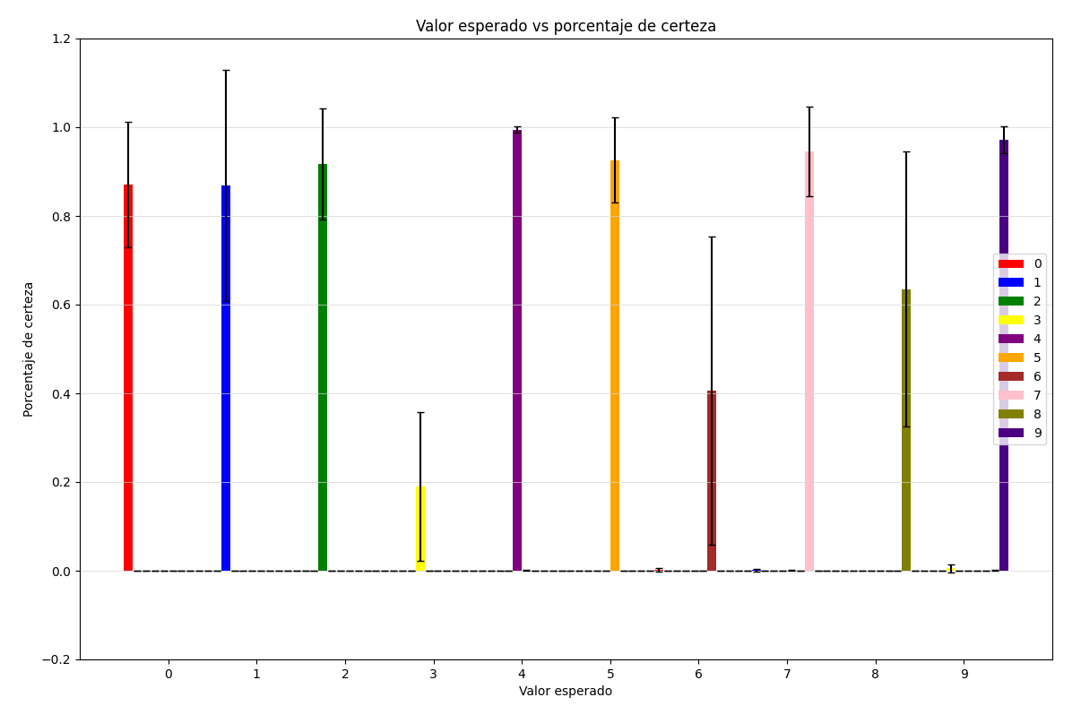
Ruido - Gaussiano 0,35 - Nadam

Slide 58
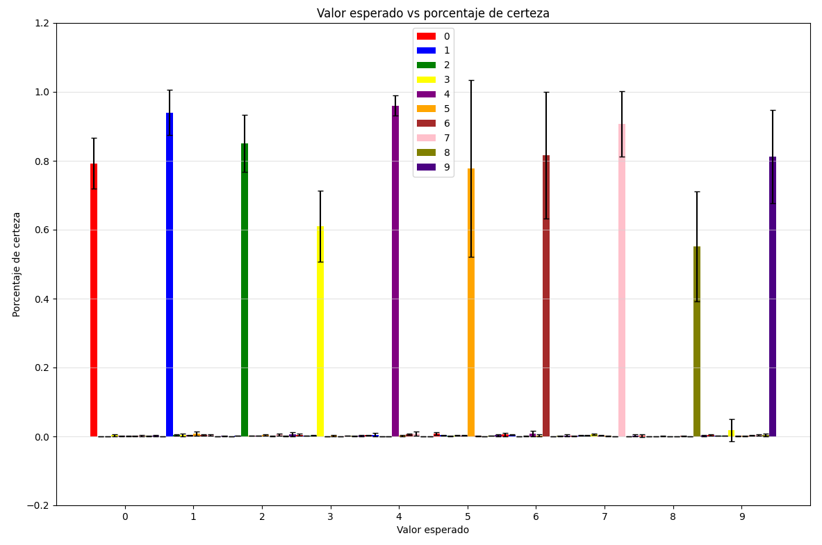
Ruido - Gaussiano 0,35 - RMS Prop

Slide 59
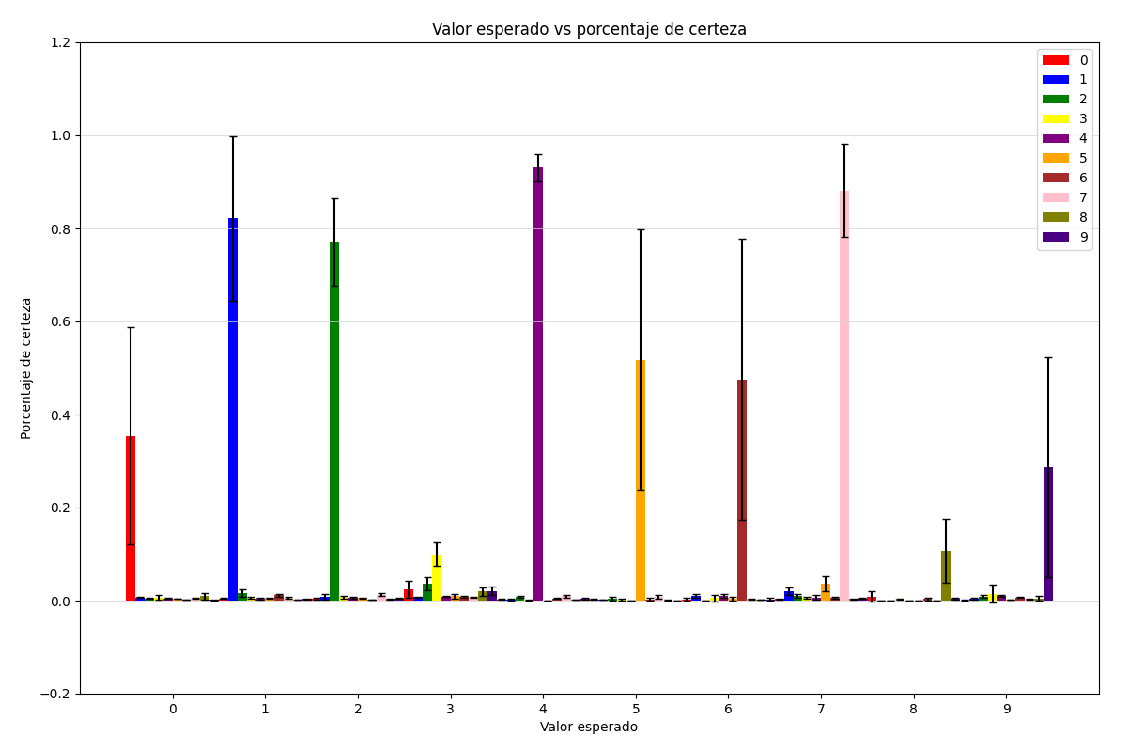
Ruido - Gaussiano 0,35 - Adamax

Slide 60
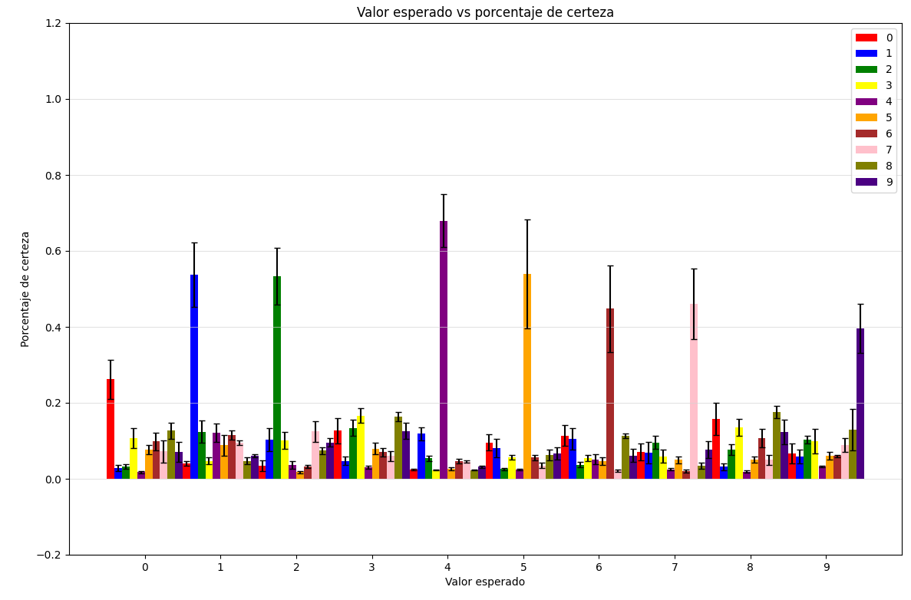
Ruido - Gaussiano 0,35 - Adadelta

Slide 61
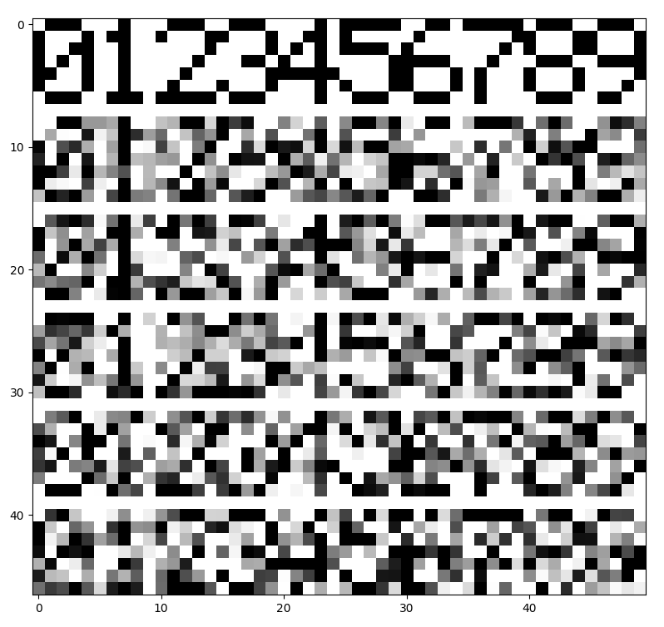
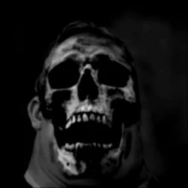
Ruido - Gaussiano
Se utilizó una función de probabilidad normal para invertir el color de un punto con desviación de 0,5.

Slide 62
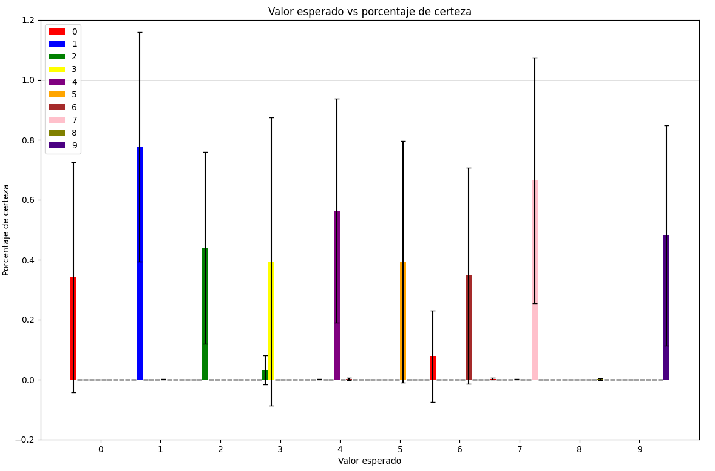
Ruido - Gaussiano 0,5 - Adam

Slide 63
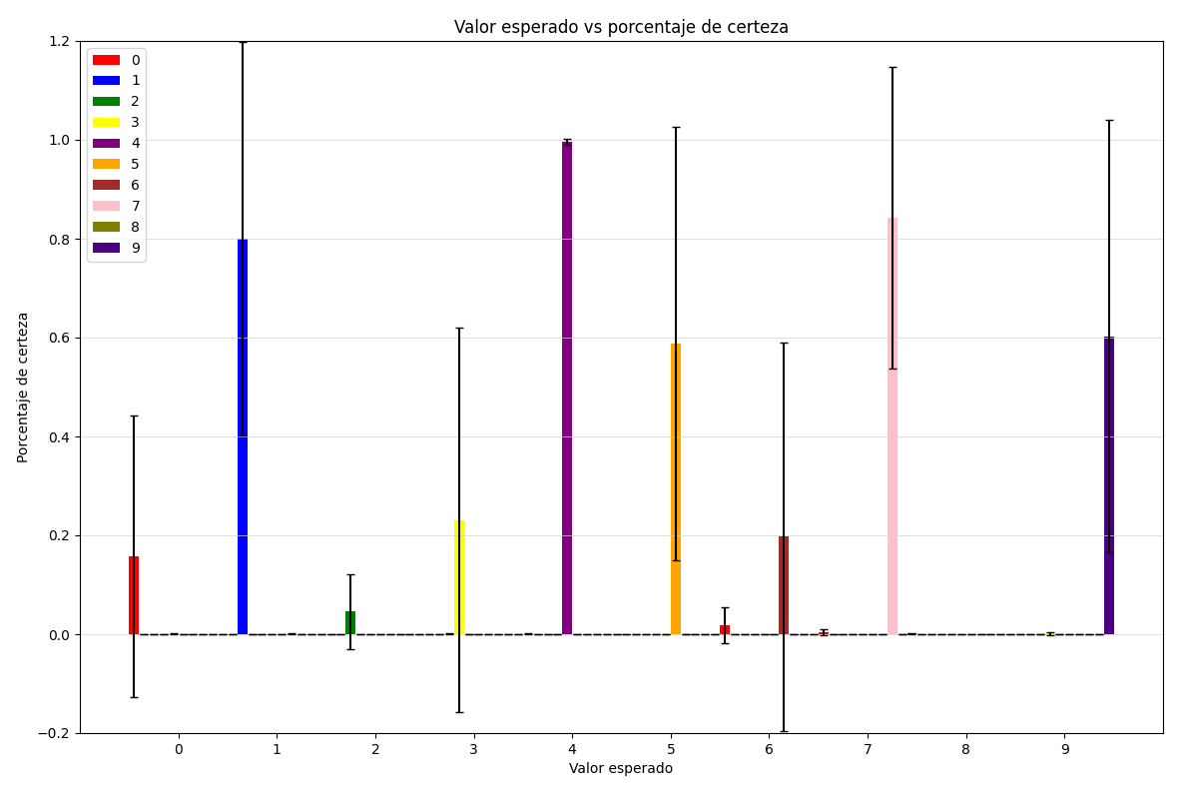
Ruido - Gaussiano 0,5 - Nadam

Slide 64
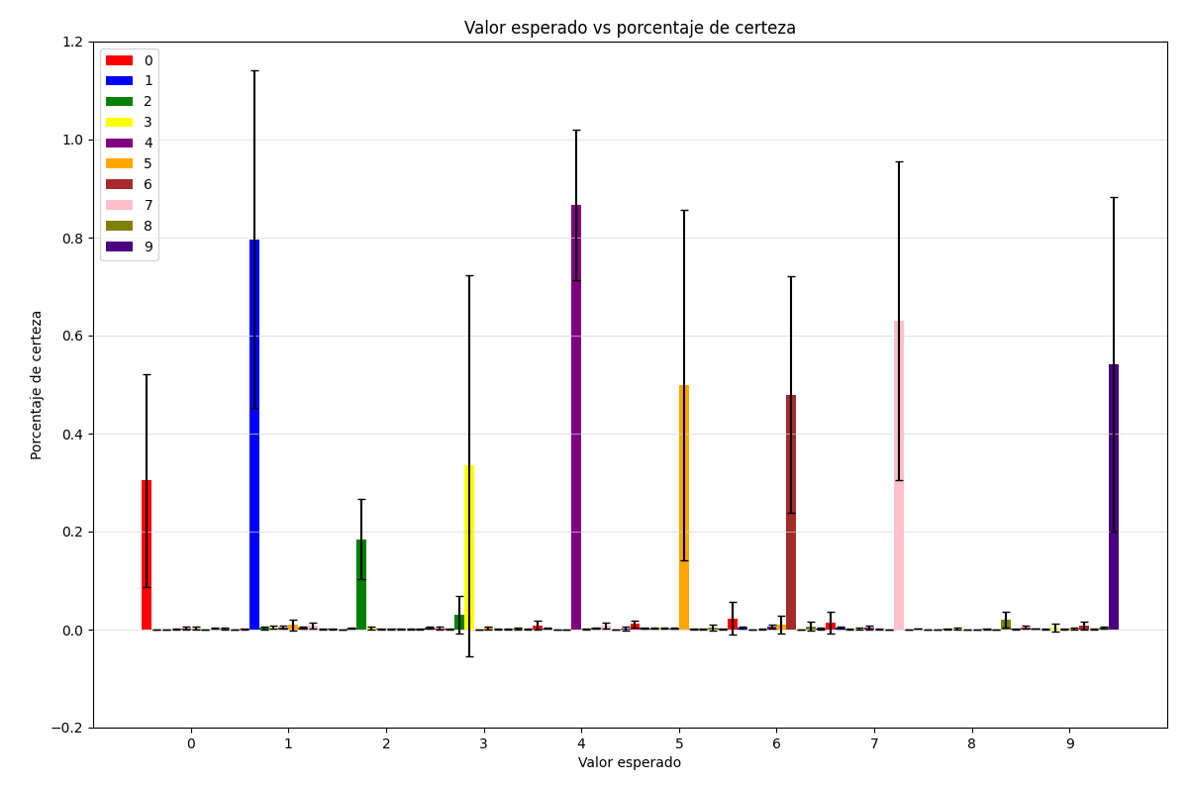
Ruido - Gaussiano 0,5 - RMS Prop

Slide 65

Ruido - Gaussiano 0,5 - Adamax

Slide 66

Ruido - Gaussiano 0,5 - Adadelta

Slide 67
Caso overfitting
Se entrenó un perceptrón multicapa con dimensiones [20, 20, 10] con el optimizador Adam.
Al contar con una capa oculta más, no solo tarda más en converger sino que además se genera overfitting; lo cual significa que no obtendrá resultados consistentes fuera de los datos del dataset.

Slide 68

Ruido - Gaussiano (std=0.2) - Adam
[20, 20, 10]
[20, 10]

Slide 69

Ruido - Gaussiano (std=0.35) - Adam
[20, 20, 10]
[20, 10]

Slide 70

Ruido - Gaussiano (std=0.5) - Adam
[20, 20, 10]
[20, 10]

Slide 71

Ruido - Uniforme - Adam
[20, 20, 10]
[20, 10]

Slide 72
Ejercicio 3b
Paridad

Slide 73
Prueba
Se utilizó Batch como entrenamiento, y se probaron muchos hiperparámetros y optimizadores. Se probó [20, 10, 2] y [15, 2].

Slide 74

Resultados - Batch, tanh, 𝜼 = 0.05, 𝜷 = 0.05
[20, 10, 2]

Slide 75

Resultados - Batch, tanh, 𝜼 = 0.05, 𝜷 = 0.05
[20, 10, 2]

Slide 76

Resultados - Batch, tanh, 𝜼 = 0.05, 𝜷 = 0.05
[15, 2]

Slide 77

Resultados - Batch, tanh, 𝜼 = 0.05, 𝜷 = 0.05
[15, 2]

Slide 78
Conclusiones

Slide 79


